Slide 1
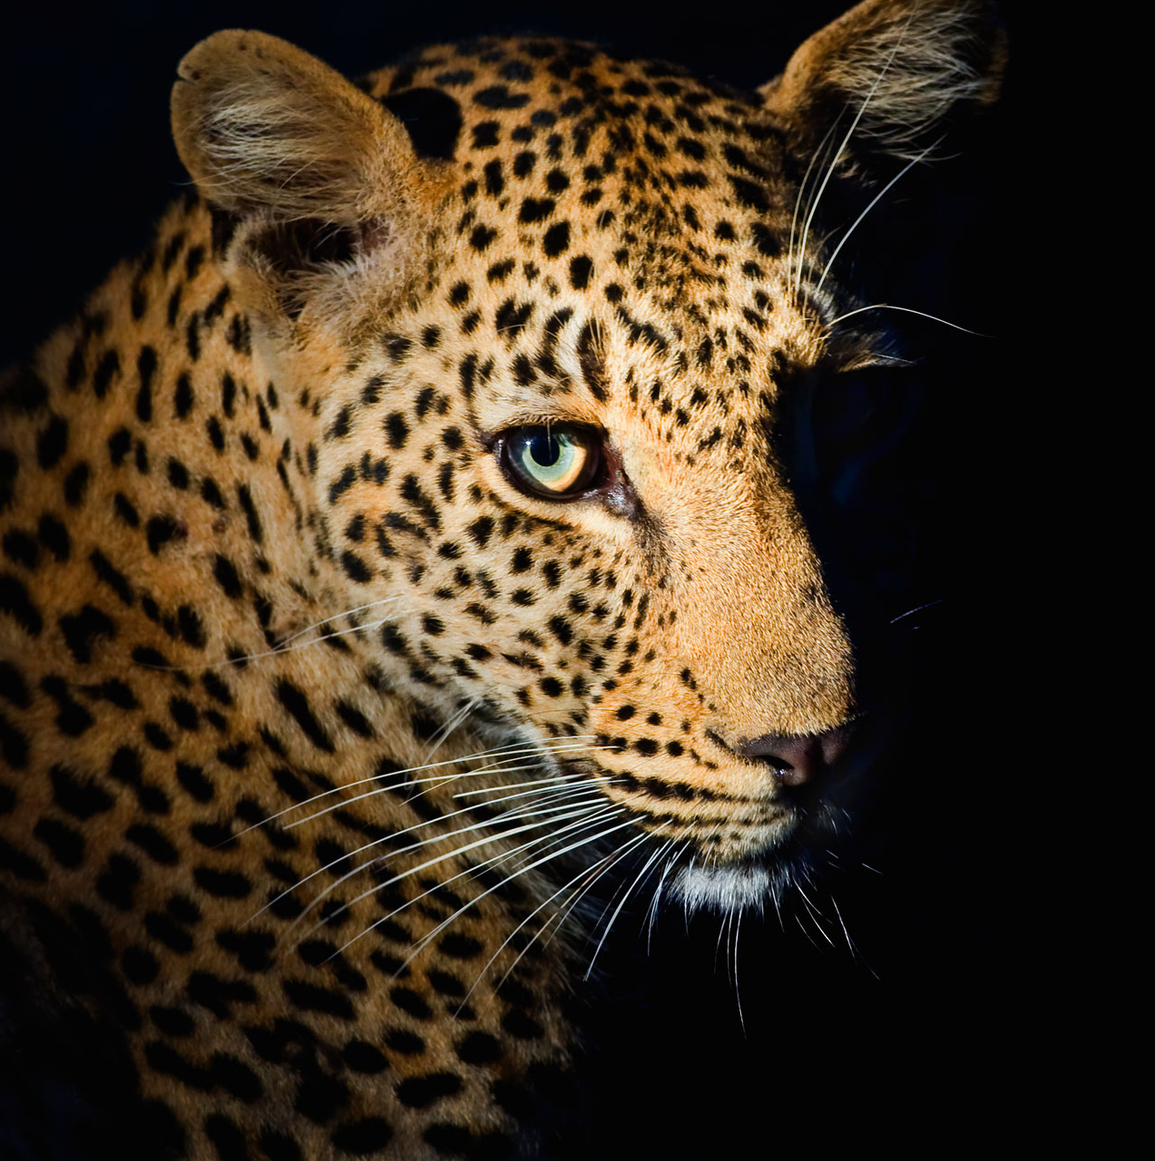
机器学习大作业答辩
图像目标检测
Image target detection
20级智能科学与技术一班
孙成

Slide 2
图像目标检测摘要
基于深度学习的目标检测方法横空出世，迅速超过传统目标检测算法的效果。目前，基于深度学习的目标检测方法可大致分为两类：一类是基于候选区域的方法，如R-CNN、SPP-net、Fast R-CNN、Faster R-CNN等；另外一类是端到端的目标检测方法，即不需要候选区域，直接产生物体的类别概率和位置坐标值，如YOLO、SSD 等。实验证明，虽然端到端的方法在速度上优势明显，但是基于候选区域的方法具有较高的准确率。这里主要介绍基于候选区域的相关方法，该类方法的基本思想是，从输人图片中以一定区域提取算法以获得一些可能包含检测目标的候选区域，然后将这些候选区域进行特征提取并分类，最后进行候选框回归以完成目标检测。

Slide 3
针对研究内容采取的具体的技术方案
2.1 具体技术路线
从输人图片中以一定区域提取算法以获得一些可能包含检测目标的候选区域，然后将这些候选区域进行特征提取并分类，最后进行候选框回归以完成目标检测。
2.2.算法原理
R-CNN模型是基于候选区域的目标检测算法系列的开山之作，该模型首先进行区域搜索，然后再对候选区域进行分类，具体包括如下四个基本步骤：首先，使用Selective Search算法从输入的图片上提取出约2000个候选区域；然后，将候选区域大小归一化为227x227，并将归--化后的候选区域输入到卷积神经网络中进行特征提取，此处使用的卷积神经网络是经过微调的Alexnet和VGG16等；接下来，用每类目标对应的sVM分别判断每个候选区域是否为该类；最后，通过非极大值抑制和物体边界框回归输出最终检测结果。

Slide 4
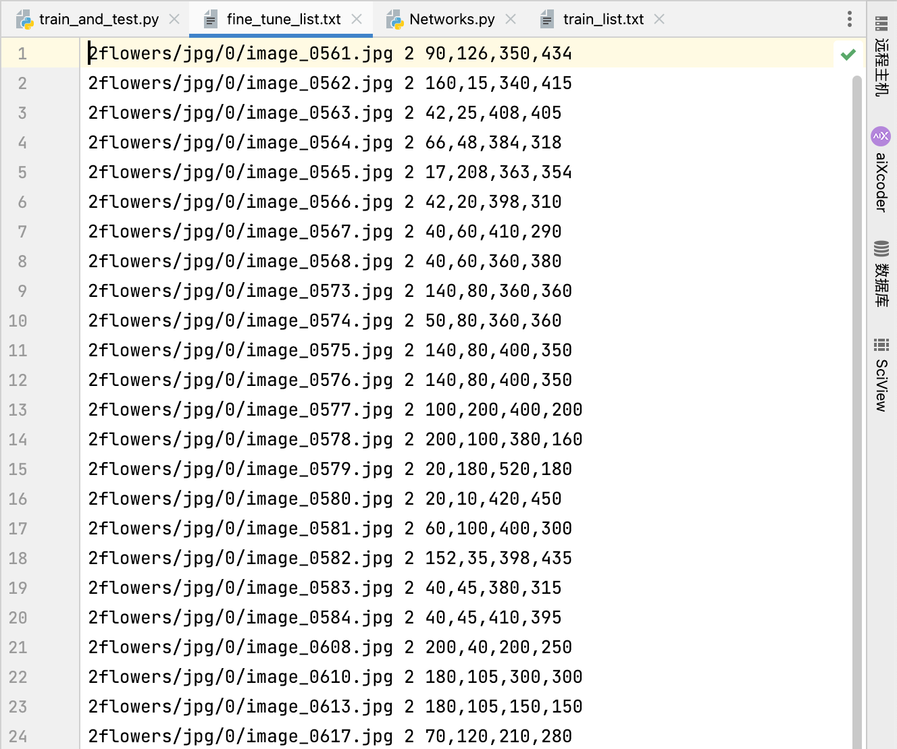
实验及结果分析
3.1 实验数据

Slide 5
实验及结果分析
3.2 实验环境
MacBook Pro（macOS Monterey12.6）
PyCharm 2021.3.2 (Professional Edition)
Build #PY-213.6777.50, built on January 27, 2022
Licensed to 成 孙
订阅有效期至 2023年10月11日。
For educational use only.
Runtime version: 11.0.13+7-b1751.25 x86_64
VM: OpenJDK 64-Bit Server VM by JetBrains s.r.o.
macOS 12.6
GC: G1 Young Generation, G1 Old Generation
Memory: 2048M
Cores: 12

Slide 6
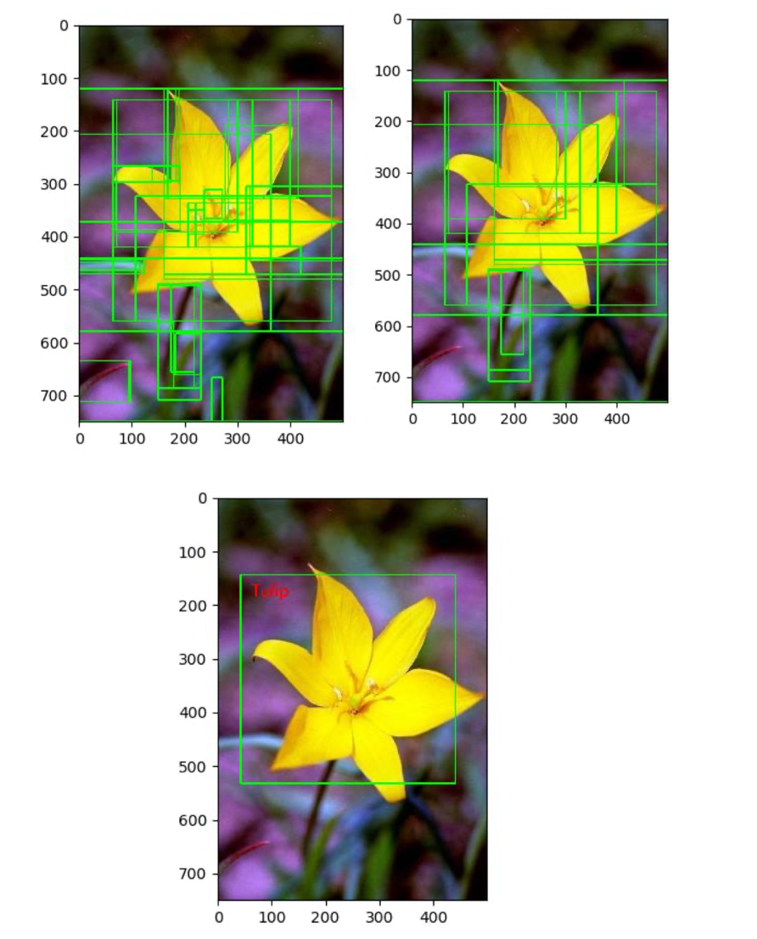
实验及结果分析
3.3 实验结果
3.4 实验分析
由实验结果我们可以看出，本次试验我们很好的完成实验目标，期待在后期能够继续完善识别的速度和效果。

Slide 7
总结与下一步期望
图像目标检测是指在图像中识别出特定目标并标记其位置的过程。这是一个广泛的研究领域，并且可以应用于许多不同的应用程序，如自动驾驶、机器人、安防、医学影像等。
近年来，图像目标检测领域取得了显著进展，其中大量使用深度学习方法，如卷积神经网络 (CNN)。目前最先进的方法之一是基于单次推理的检测器，其中包括 YOLO (You Only Look Once) 和 SSD (Single Shot Detector)。这些方法在速度和准确性方面都十分优秀。
此外，还有许多基于阶段的方法，例如 R-CNN (Regions with CNN features) 和 Fast R-CNN。这些方法通常比单次推理方法慢，但在准确性方面可能会更好。
在未来，预计图像目标检测领域将继续取得进展，并可能出现新的方法和技术。例如，可能会出现更快速、更准确的检测器，并且可能会有更多的应用程序。此外，随着计算能力的提高，可能会出现更复杂的模型，这些模型可能在准确性和性能方面都有所提高。

Slide 8
自我评价
通过这次试验我使用R-CNN模型，完成了图像目标检测，其准确率达到我们预期的标准。在实验过程中我学到了编程的技巧和方法，以及阅读代码的能力。本次机器学习大作业是一次很好的机会，让我的能力得到了很大的提升。

Slide 9
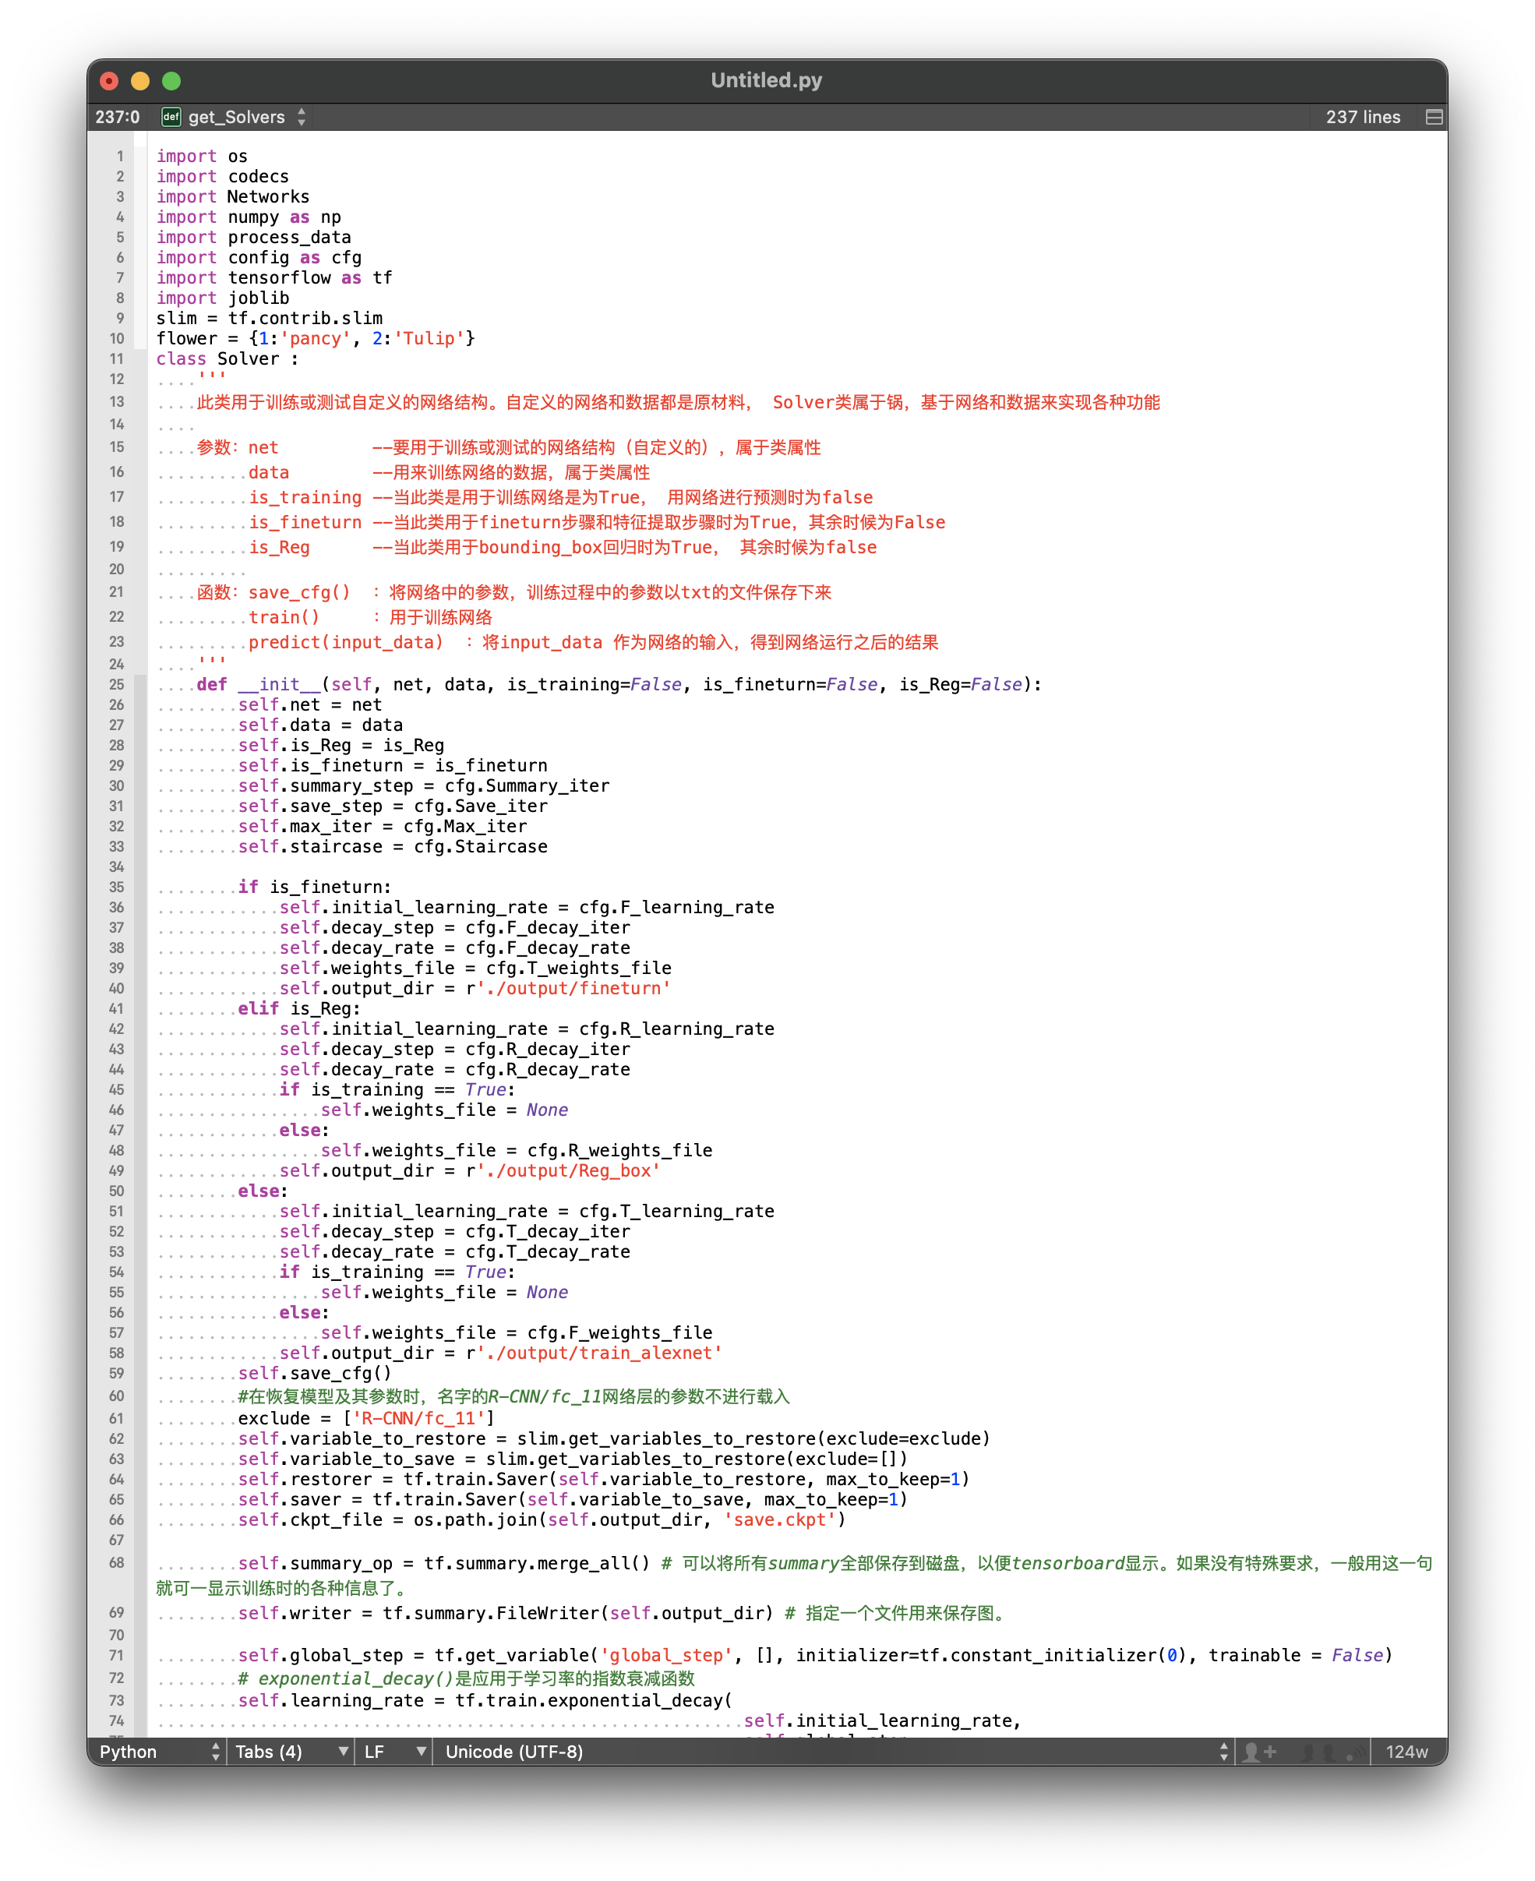
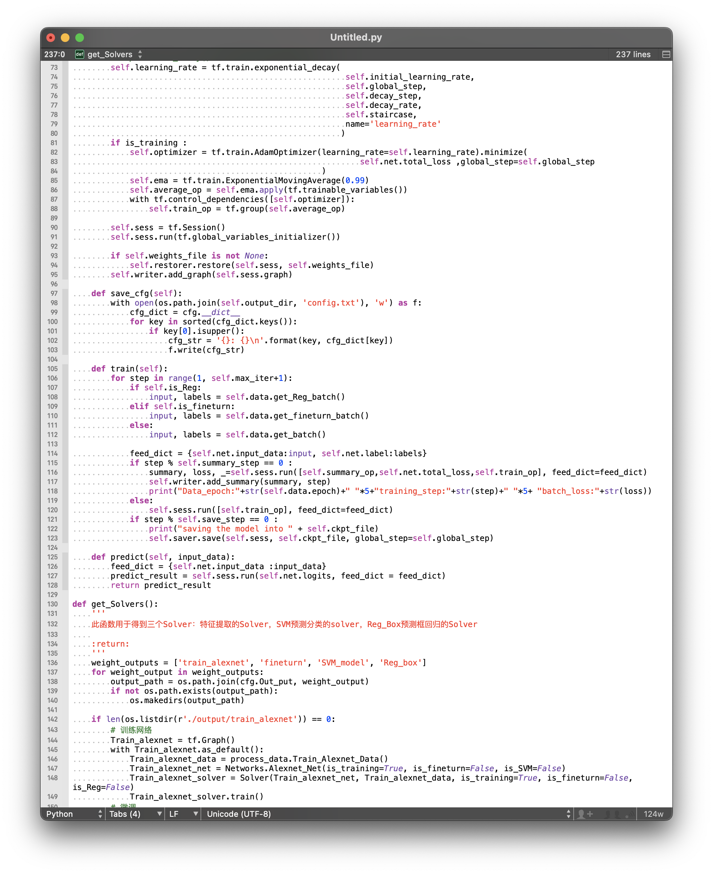
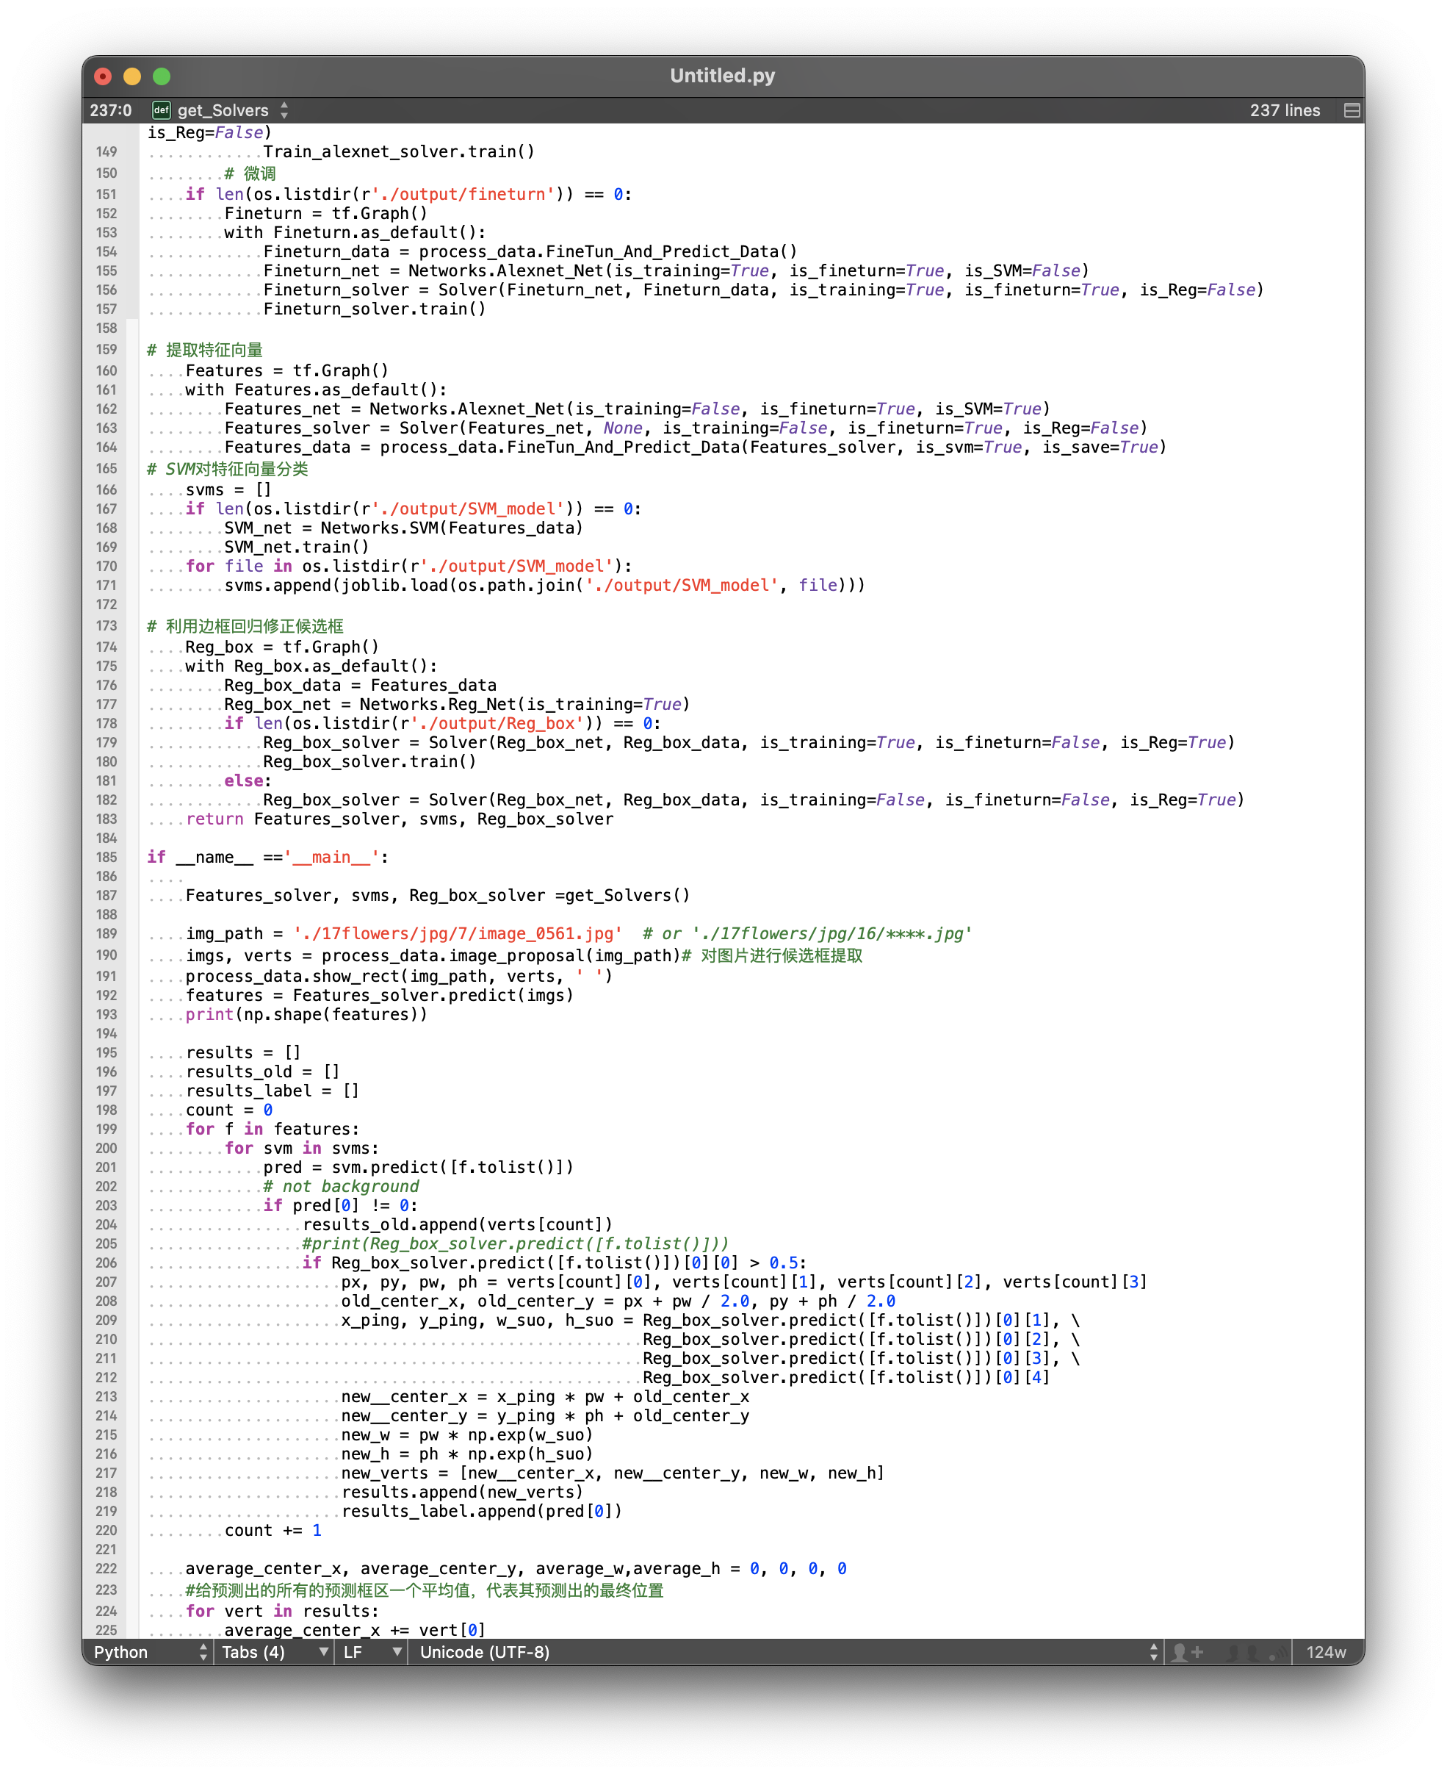
完整代码及注释

Slide 10
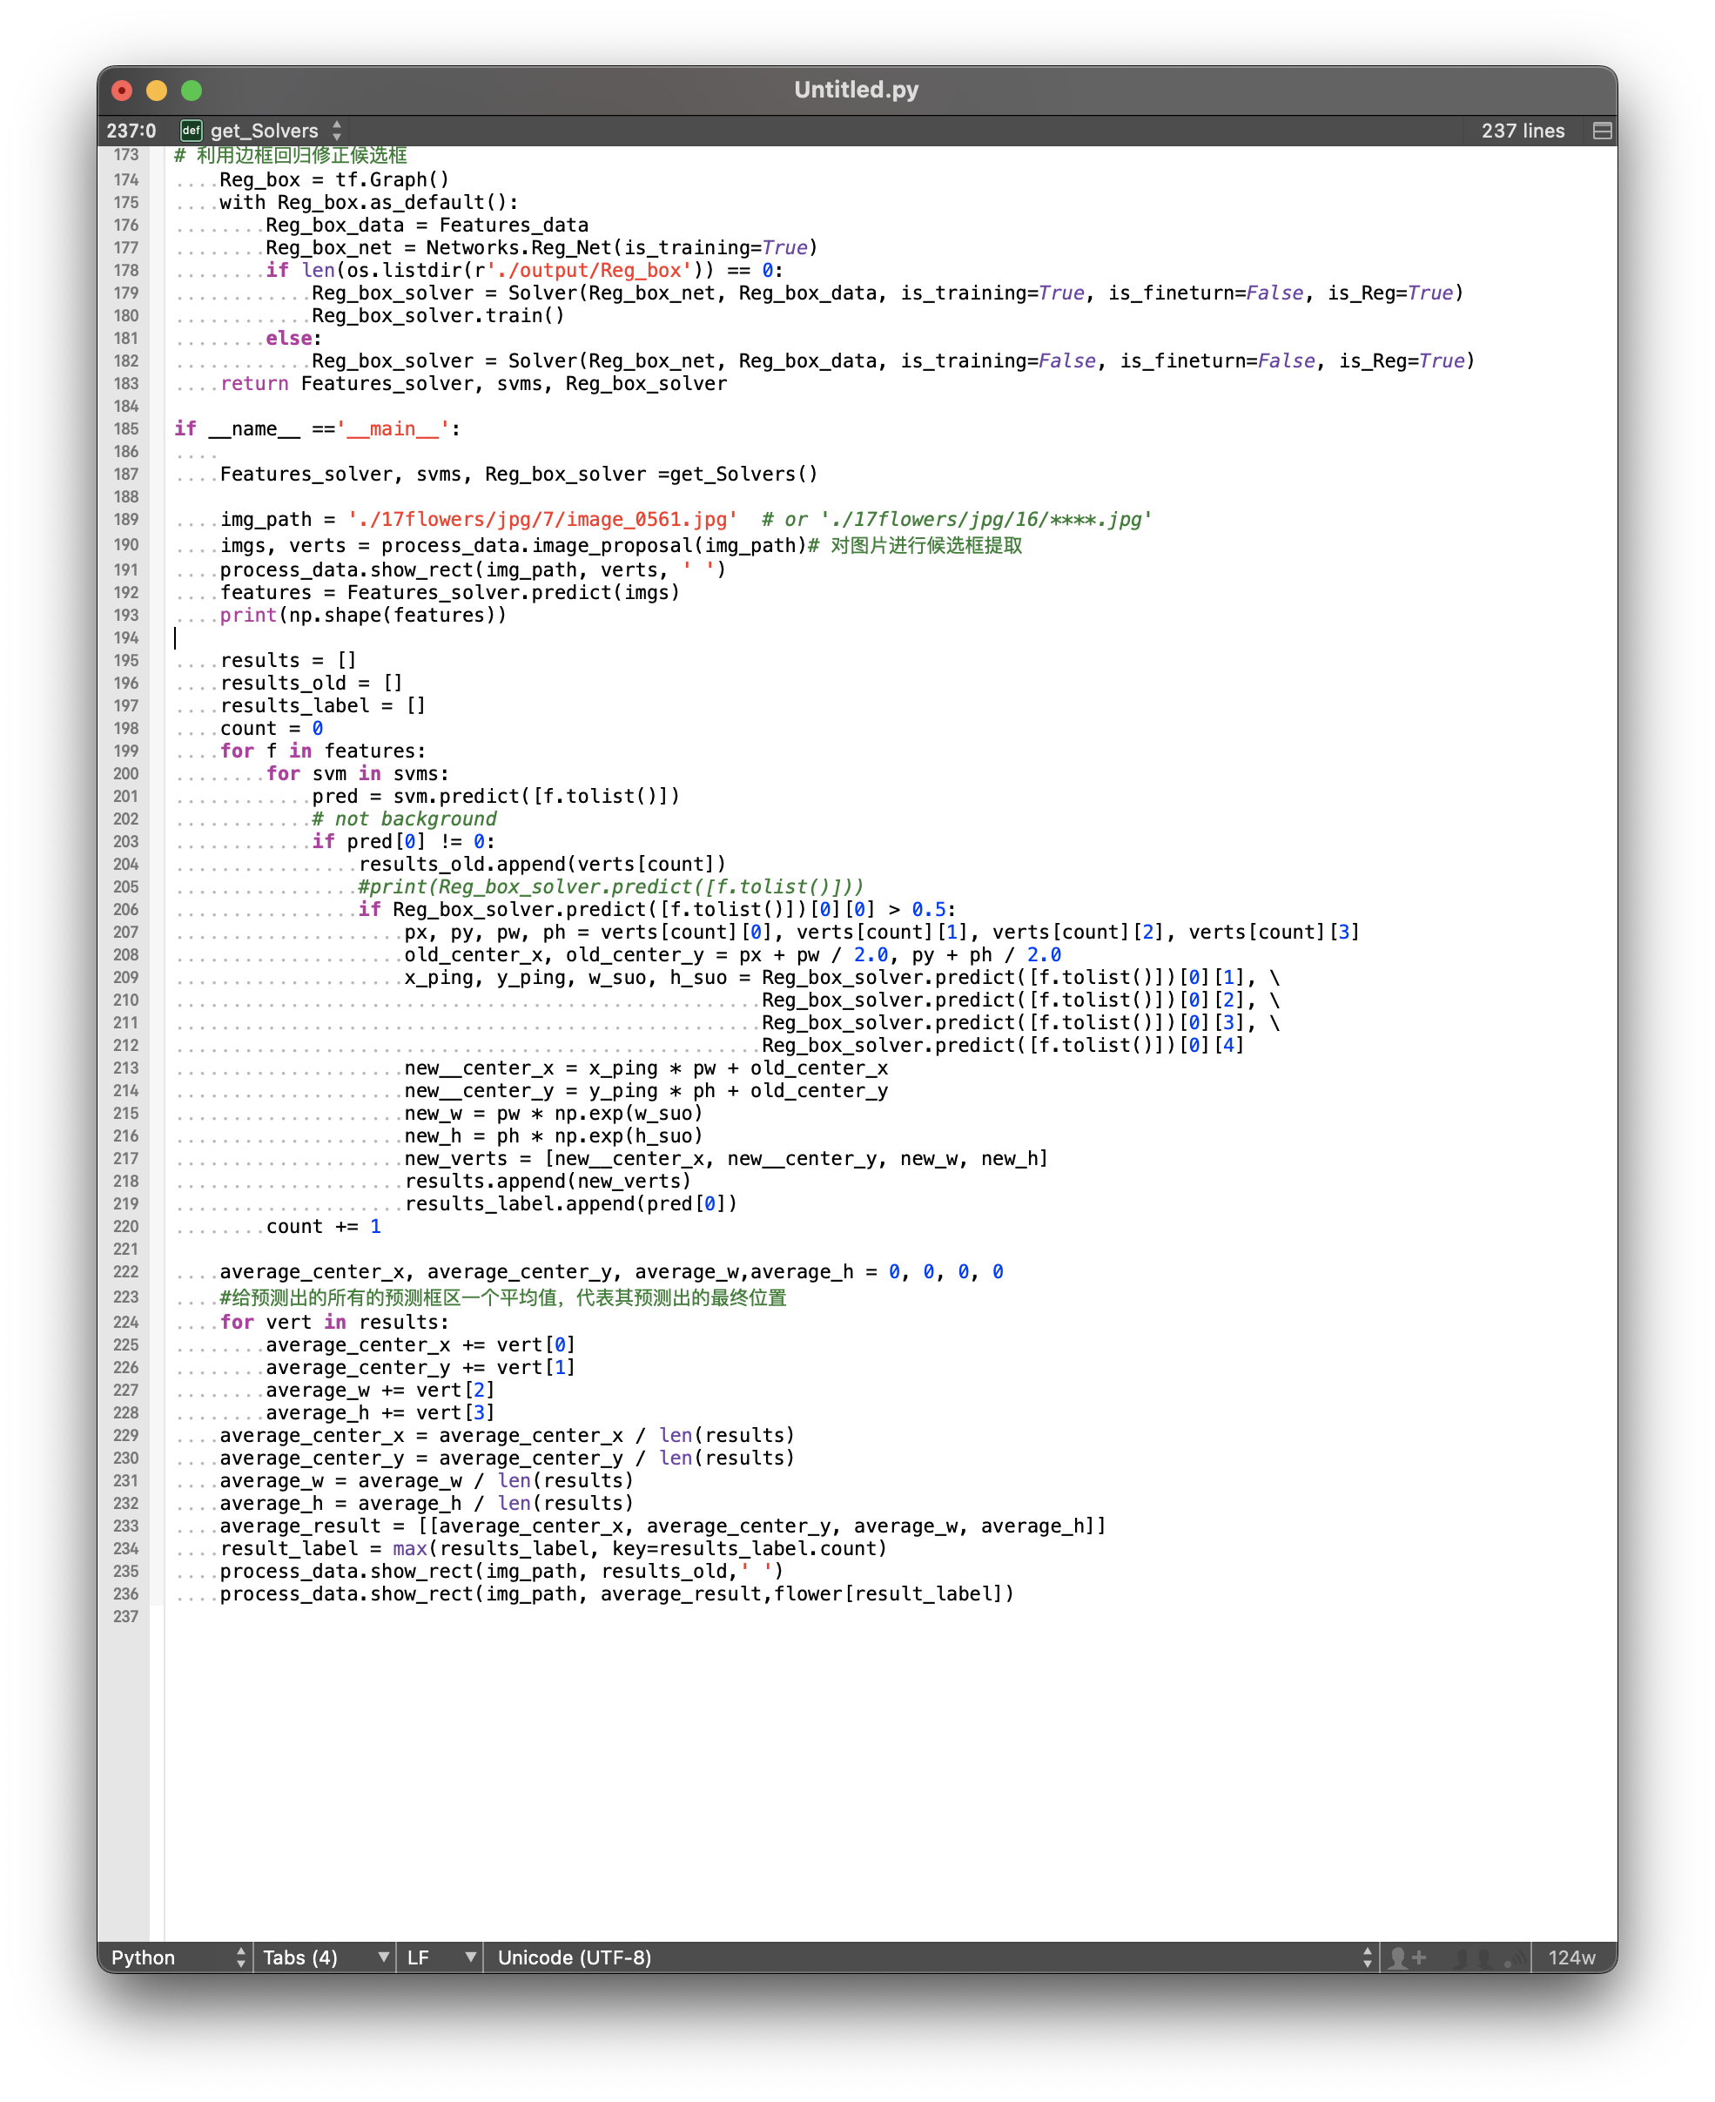
完整代码及注释

Slide 11
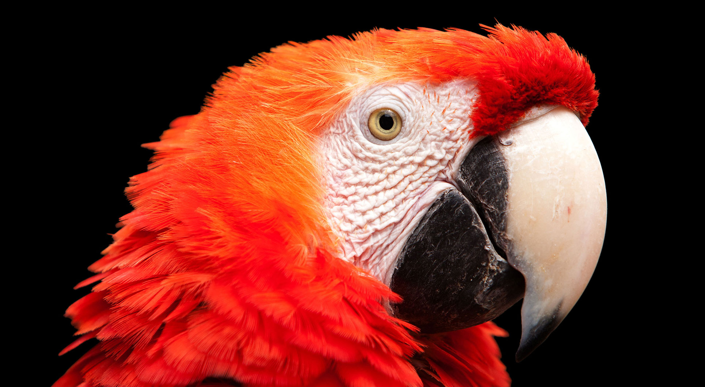
谢谢老师的指导和同学们的帮助

